Slide 1

Svatý Václav
VY_32_INOVACE_3C_04
Číslo projektu: CZ.1.07/1.5.00/34.1056
Sada 3
Člověk a společnost
MŠ, ZŠ a PrŠ Trhové Sviny

Slide 2
Identifikátor materiálu: III/2 Inovace a zkvalitnění výuky prostřednictvím ICT, 04
Anotace | Žáci na obrázku poznávají svatého Václava, na základě schématu studují jeho rodokmen, následně si své znalosti ověřují na interaktivním testu, při klepnutí myší na ovál s chybnou odpovědí ovál zmizí, v případě klepnutí myší na ovál se správnou odpovědí ovál mění barvy, pomocí skrytého pera vpisují odpovědi na otázky, které se týkají Václavových rodinných vztahů do vyznačeného prostoru, zpracovaného přehledu si opakují základní informace o sv. Václavovi, poté do mapy České republiky pomocí skrytého pera vyznačují polohu Prahy a Staré Boleslavi, na základě obrázku vypravují příběh, který se odehrál 27. září 935.
Autor Období vytvoření materiálu | Mgr. Naděžda Korcová Září 2011
Speciální vzdělávací potřeby | ADHD, dyslexie, dysgrafie, dysortografie
Vzdělávací oblast Vzdělávací obor | Člověk a společnost Dějepis
Druh učebního materiálu | Interaktivní DUM
Druh interaktivity | Využití interaktivní tabule a práce s PC
Cílová skupina | Žák – s lehkým mentálním postižením
Stupeň a typ vzdělávání | Základní škola praktická – 2. stupeň
Typická věková skupina | 13 – 15 let, 7. ročník

Slide 3
Svatý Václav

Slide 4
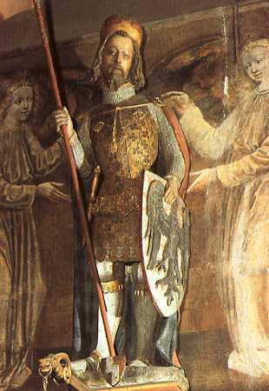
Sv. Václav
1

Slide 5
Rodokmen
LUDMILA
BOŘIVOJ
+
VRATISLAV
DRAHOMÍRA
+
VÁCLAV A BOLESLAV

Slide 6
Odpověz na otázky, ovál se správnou odpovědí bude měnit barvy:
Ludmila byla Václavova:
Drahomíra byla Václavova:
Boleslav byl Václavův:
sestřenice
babička
teta
matka
sestra
manželka
otec
bratr
strýc

Slide 7
Syn, vnuk a bratr
Na základě výsledků předchozího cvičení doplň základní poznatky, které se týkají rodokmenu svatého Václava.(Své odpovědi zapiš skrytým perem):
Václav byl __________ sv. Ludmily.
Václav byl __________ Drahomíry a Vratislava.
Václav byl __________ Boleslava.

Slide 8
Svatý Václav
Kníže Václav byl moudrý a vzdělaný vladař, který se přikláněl k západní kultuře.
Kníže Václav žil v Praze.
Jeho bratr Boleslav žil ve Staré Boleslavi.
Svatý Václav byl přizván na slavnostní mši do Staré Boleslavi.
Zde byl na pokyn bratra zavražděn u dveří kostela.
Stalo se tak v 27. září 935.

Slide 9
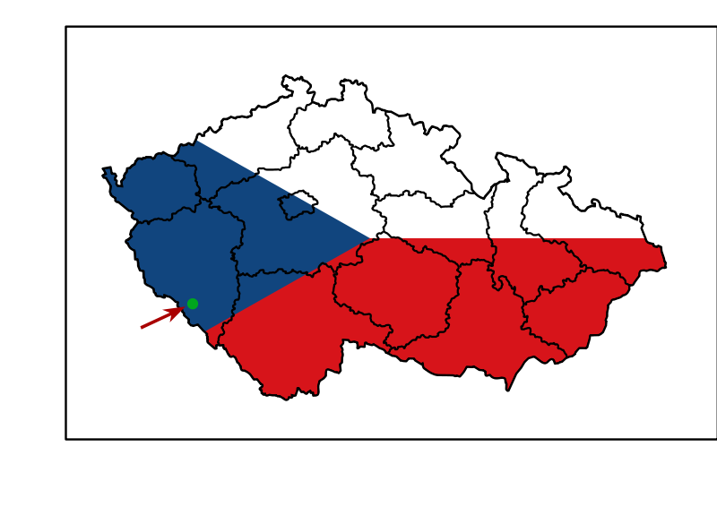
Praha, Stará Boleslav
Pomocí skrytého pera zakresli polohu Prahy a Staré Boleslavi:
2

Slide 10
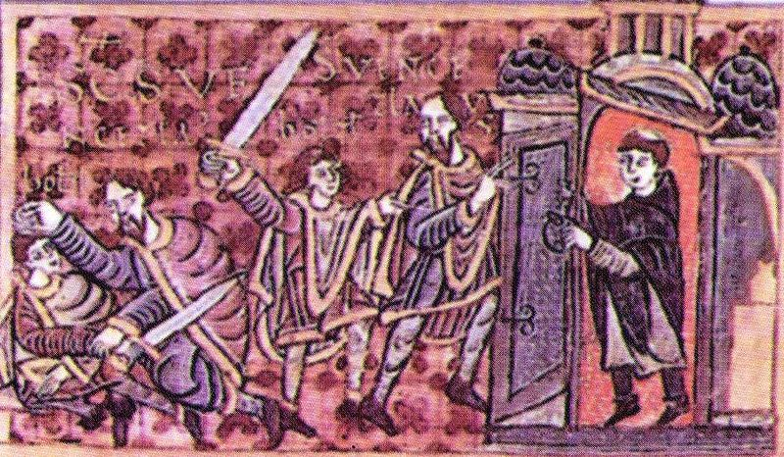
27. září 935
3

Slide 11
Zdroje obrázků:
[online]. [cit. 2011-08-02]. Dostupný pod licencí Public domain na WWW:
1 <http://commons.wikimedia.org/wiki/File:Wenzeslaus_by_Peter_Parler.JPG >.
3 <http://commons.wikimedia.org/wiki/File:Zab%C3%B3jstwo_Wac%C5%82awa.JPG>.
[online]. [cit. 2011-08-02]. Dostupný pod licencí Creative Commons na WWW:
2 YETTI. <http://commons.wikimedia.org/wiki/File:Mapa_Nyrsko.svg>.

